Slide 1

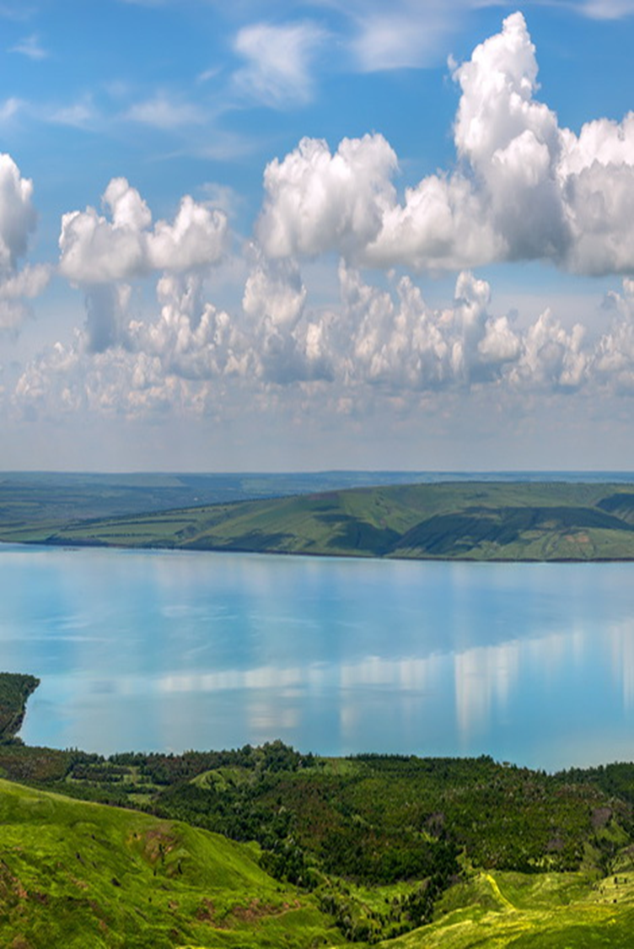
Фотография, отражающая колорит региона (местные достопримечательности, ландшафты и т.д.)
Разработка и создание просветительских материалов для лиц с ограниченными возможностями здоровья как одно из приоритетных направлений развития деятельности по повышению финансовой грамотности
Подсвиров Сергей Иванович
начальник экономического отдела
Отделения Ставрополь Южного ГУ Банка России
15.11.2022

Slide 2

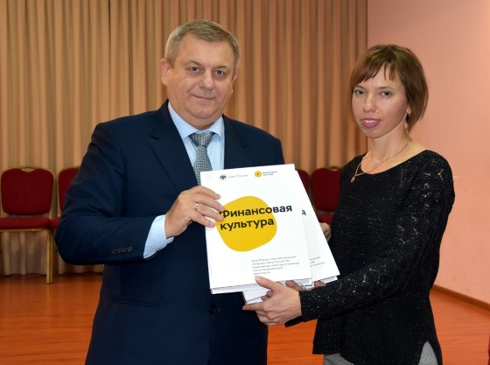
Ставропольский край
Цикл аудиолекций «Финансовая культура»
Более 100 тысяч прослушиваний
Книги по финансовой грамотности для
слепых и слабовидящих
Изготовлено 75 комплектов книг, выполненных рельефно-точечным шрифтом Брайля
Notes:
Что касается системы образования, нашей целевой аудиторией являются непосредственно обучающиеся детских садов, школ, колледжей и вузов, педагогические работники (учителя, методисты, вожатые ДОЛ), а также с 2021 года мы взаимодействуем с родителями учеников.
Уже создана определенная нормативная база и разработаны учебно-методические материалы для внедрения финансовой грамотности в образовательный процесс. Регулярно оказываем экспертную и методическую поддержку образовательным организациям, взаимодействуем с опорными организациями, а также участвуем в повышении квалификации педагогов. С 2020 года большинство наших мероприятий переведены в онлайн-формат.
Мы проводим лекции для студентов вузов. Одним из ярких событий уже два года подряд является Экономическая универсиада Южного ГУ Банка России. В прошлом году она уже была межрегиональной для вузов ЮФО и СКФО и проходила три дня полностью в онлайн-формат.
Справочно: В Краснодарском крае 70 опорных детских садов, 45 опорных школ, 1 опорный ссуз, 6 вузов, заключивших соглашения с Южным ГУ Банка России.

Slide 3
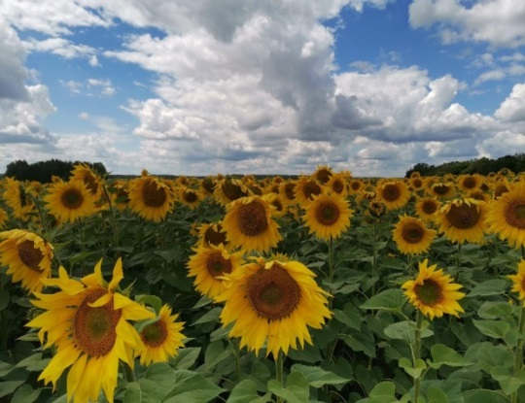

Ставропольский край
Сборник №3 аудиолекций «Финансовая культура» (14 лекций)
  современные сервисы финансового рынка
  услуги финансового рынка
  рекомендации по сбережению средств от мошенников
Пособия для детей с нарушениями зрения
  Определены темы финансовой грамотности для детей среднего и старшего возраста
  Выбраны форматы пособий и формы подачи материала
Notes:
Что касается системы образования, нашей целевой аудиторией являются непосредственно обучающиеся детских садов, школ, колледжей и вузов, педагогические работники (учителя, методисты, вожатые ДОЛ), а также с 2021 года мы взаимодействуем с родителями учеников.
Уже создана определенная нормативная база и разработаны учебно-методические материалы для внедрения финансовой грамотности в образовательный процесс. Регулярно оказываем экспертную и методическую поддержку образовательным организациям, взаимодействуем с опорными организациями, а также участвуем в повышении квалификации педагогов. С 2020 года большинство наших мероприятий переведены в онлайн-формат.
Мы проводим лекции для студентов вузов. Одним из ярких событий уже два года подряд является Экономическая универсиада Южного ГУ Банка России. В прошлом году она уже была межрегиональной для вузов ЮФО и СКФО и проходила три дня полностью в онлайн-формат.
Справочно: В Краснодарском крае 70 опорных детских садов, 45 опорных школ, 1 опорный ссуз, 6 вузов, заключивших соглашения с Южным ГУ Банка России.

